Slide 1
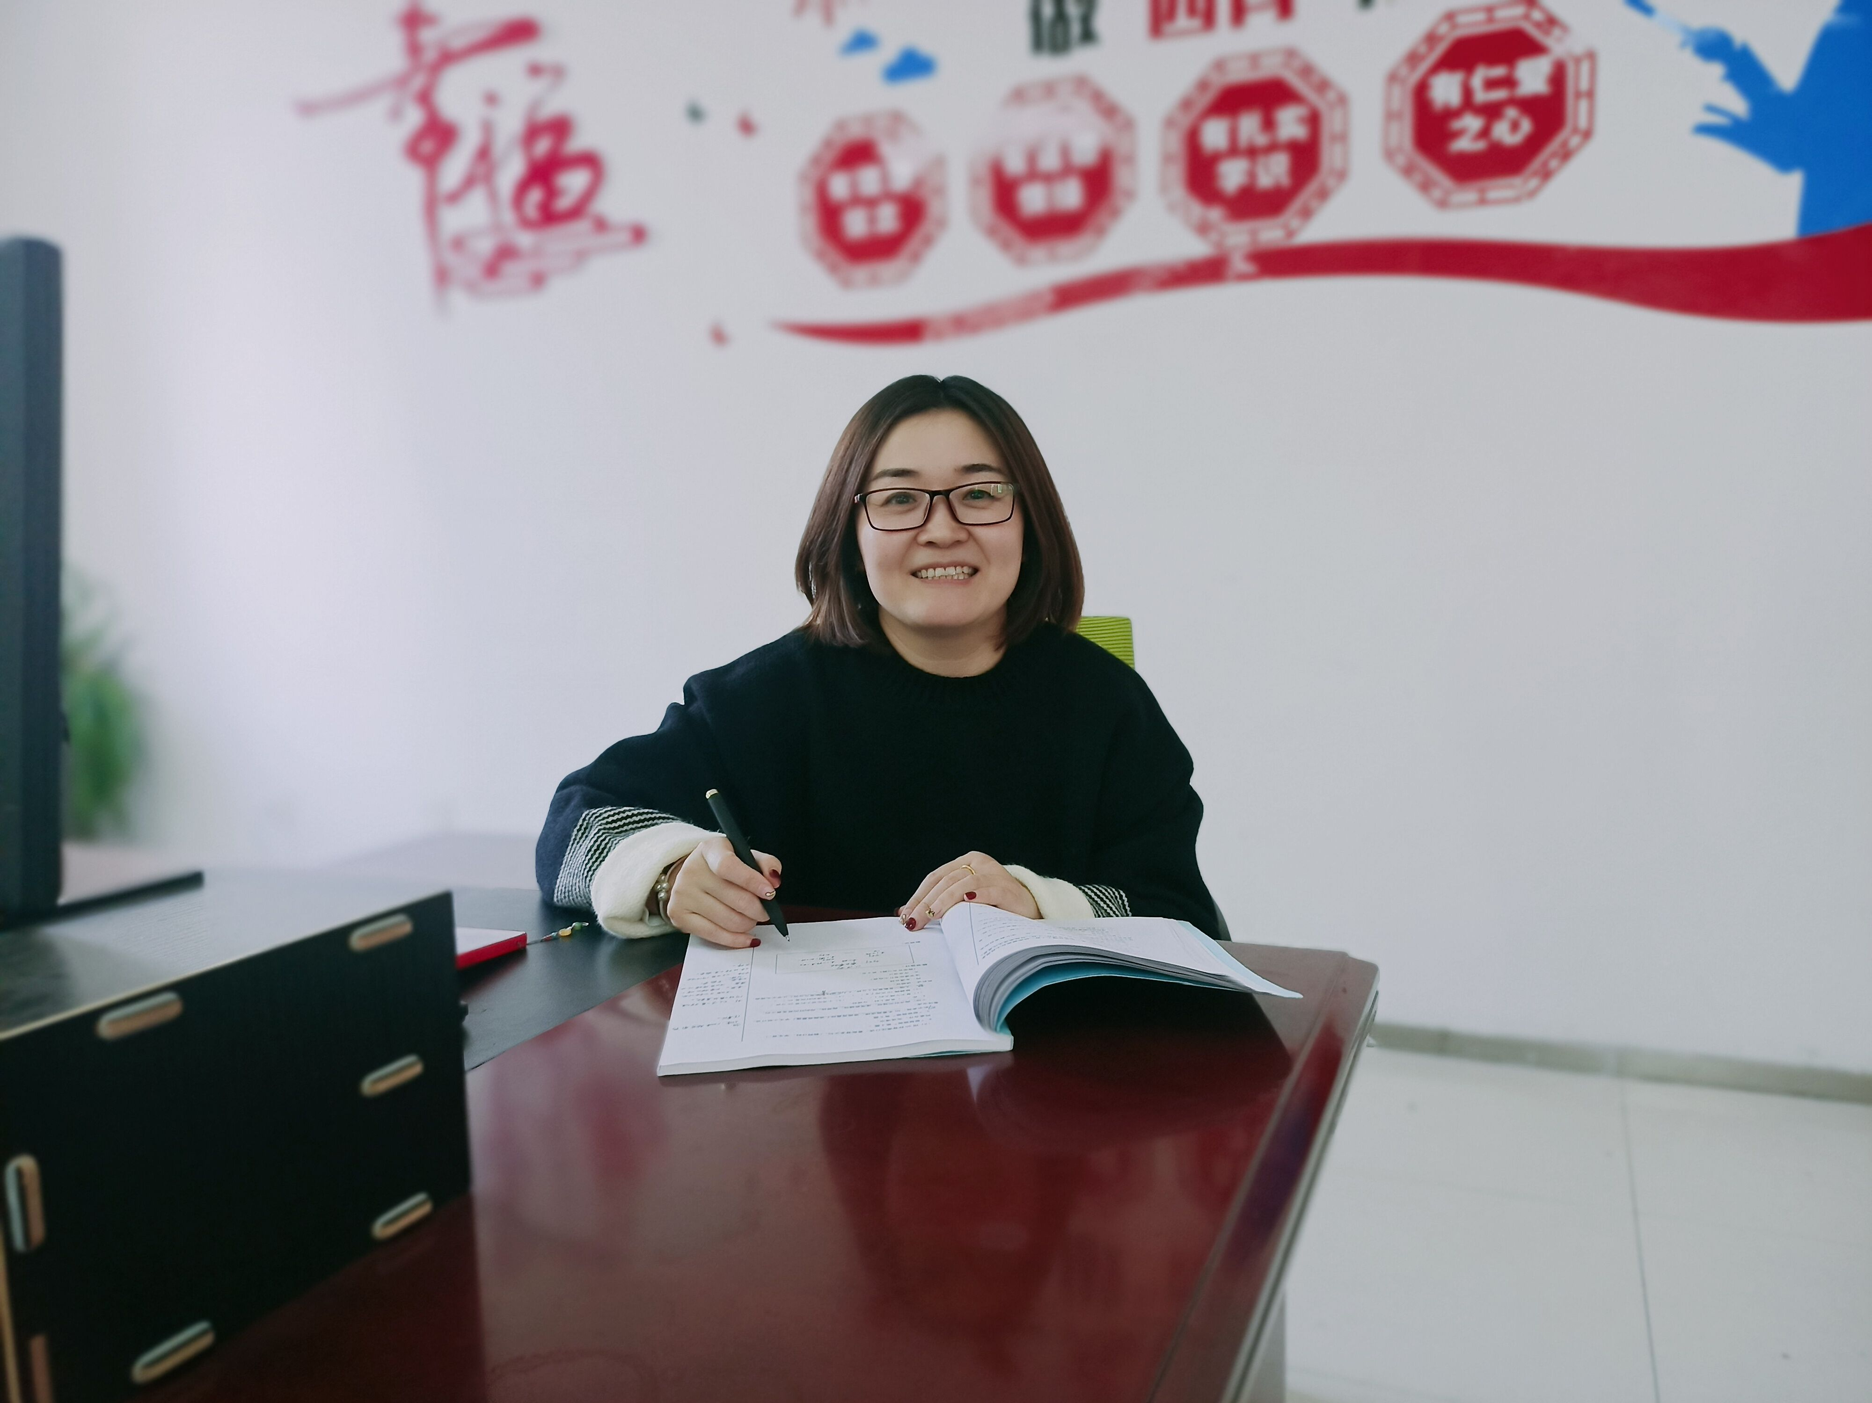
爱心教师——吴红霞
颁奖词
十三年前，她圆了儿时的梦想，怀着对教育事业无比崇尚的神圣情感，走上了三尺讲台。在那一方黑板前，她用全部的爱心浇灌着稚嫩的幼苗，用满腔的热血谱写着自己的人生乐章。
她认为“爱心是伟大的，是教师的天赋，是开启孩子心灵之门的钥匙。”

Slide 2
尽责教师——徐学艳
徐学艳，中共党员，一年级13、14班的数学老师。她始终以勤勤恳恳、踏踏实实的态度来对待工作，是许多年轻教师心中的榜样。
她用爱心和责任心，赢得了学生的尊重。在学校的“青蓝工程”中，她能认真细致地指导青年老师做好教育教学工作。默默耕耘的无悔人生，用爱心和汗水培育桃李芬芳！

Slide 3
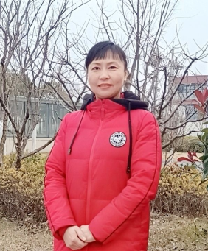
最美教师——张昕
颁奖词
三尺讲台育桃李，一支粉笔写春秋。她是知识的传播者，是学生的引路人。“兢兢业业做事，认认真真做人”是她的为人准则；“把握情感主线，创造激情课堂”是她的教学特色。徒弟心中，她是良师益友；教研组里，她是一面旗帜。班级管理中，她用智慧点亮学生心中的希望，用爱心担起育人的责任。年级工作中，她像勤劳的蜜蜂，任劳任怨，事事冲锋在前。
她就是我们身边的榜样——董红梅老师。

Slide 4
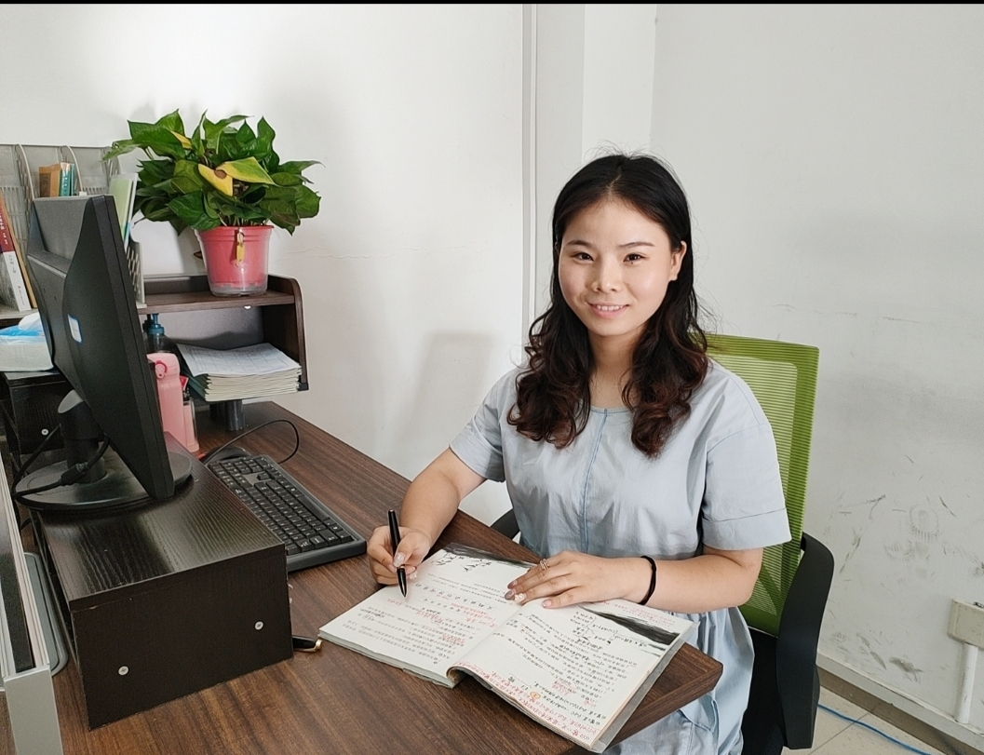
最美教师——朱俊融
颁奖词
朱俊融，担任三年级（8）班语文教师。工作上她兢兢业业、勤勤恳恳；教学上认真负责，不断钻研。她热爱学生，用心培育，是孩子们喜爱的老师。她坚信教育是一项用心经营的事业。“师者若水，润物无声；桃李争妍，四海承风”是她的教育理想。

Slide 5
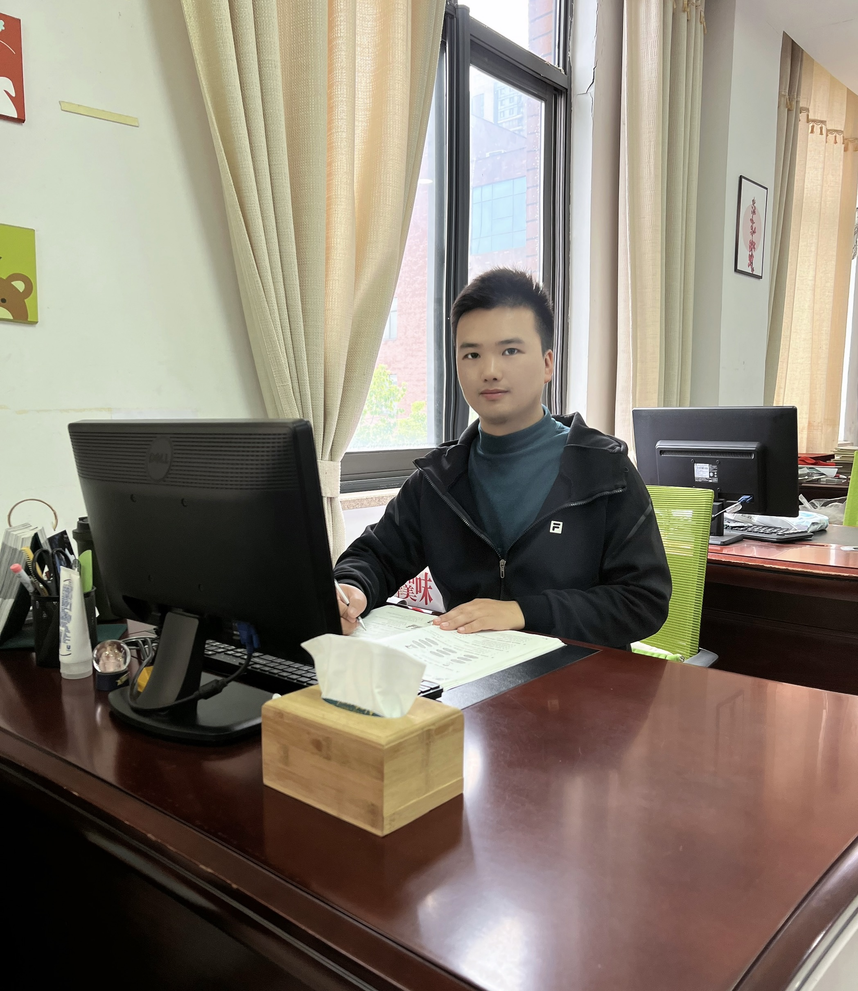
最美教师——高宇
颁奖词
在美丽的新城校园里，活跃着一位干练的90后，他就是高宇老师。高宇老师曾获得“淮安市优秀班主任”的荣誉称号，所带班级曾被评为“淮安市周恩来班”。他关爱学生，勤勉教学，用心对待每一位学生。对学生慈严相济，做学生的良师益友。课堂教学中，“情知互动，寓教于乐”的教学风格，深受同学们的喜欢。

Slide 6
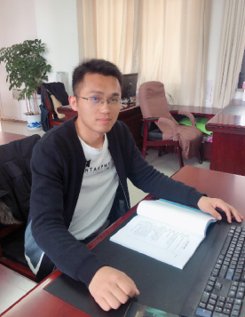
最美教师——张雪玉
颁奖词
现任教三年级22、23班数学，兼任三3部大队辅导员。他把所有的精力都倾注给了他的学生，把全部智慧和满腔热血都投入到教育教学中。他潜心研究教材，积极进行课改，课堂生动幽默，努力让孩子成为课堂的主人，为孩子的一生发展铺路；他经常深入了解学生，关心孩子的思想和心理变化，处处为学生着想，用耐心和爱心去关心、关爱每一个孩子。

